Slide 1
Муниципальное бюджетное дошкольное образовательное учреждение муниципального образования Плавский район – детский сад п. Молочные Дворы
«Использование кейс-метода в познавательном развитие детей дошкольного возраста»
Автор: Гигирева Елена Васильевна
Участник регионального этапа VII Всероссийского конкурса «Воспитатели России»
2019 г

Slide 2
«Единственный путь, ведущий к знанию – это деятельность» Джордж Бернард Шоу.
Динамичное развитие современного мира вынуждает педагога действовать, искать новые методы работы, чтобы помочь дошкольникам гармонично вписаться в этот мир
Кейс - метод– это один из новых инновационных методов работы с дошкольниками.
Кейс-метод – это современная образовательная технология, в основе которой лежит анализ какой-то проблемной ситуации. Она объединяет в себе одновременно и ролевые игры, и метод проектов, и ситуативный анализ.
Суть кейс-метод заключается в том, чтобы стимулировать познавательную активность детей через практическую деятельность и диалог с помощью смоделированной ситуации. При этом любая моделируемая или реальная ситуация должна предполагать несколько решений и быть максимально приближена к опыту детей.

Slide 3
Кейс - метод – от латинского casus- запутанный, необычный случай; от англ. case – чемоданчик, портфель.
Использование этого метода впервые было применено в США в Гарвардской школе Бизнеса вначале 20-тых годов и ориентирован он был на школьников и студентов.
В России эту технологию называют ситуационными задачами или метом анализа конкретных ситуаций Но все течет , все изменяется и элементы кейс – технологий стали применять в познавательном развитие детей дошкольного возраста.

Slide 4
Кейс - технология –метод анализа практической ситуации, реальной и смоделированной. В отличие от вопросов, тестов и задач он позволяет оценить не объем усвоенной информации, а готовность ребенка к практической деятельности через актуализацию полученных знаний.
Предназначение кейс – метода
Нахождение решения проблемы
Исследование поставленной проблемы
Умение работать с информацией

Slide 5
Виды кейсов в дошкольном образовании:
Фото-кейс
Ролевое проектирование
Кейс-иллюстрации
Анализ конкретной ситуации

Slide 6
Требования к кейсу
соответствовать четко поставленной цели создания;
иллюстрировать типичные ситуации реальной жизни;
быть актуальным;
развивать аналитическое мышление;
иметь соответствующий уровень трудности;
провоцировать дискуссию;
иметь несколько решений.

Slide 7
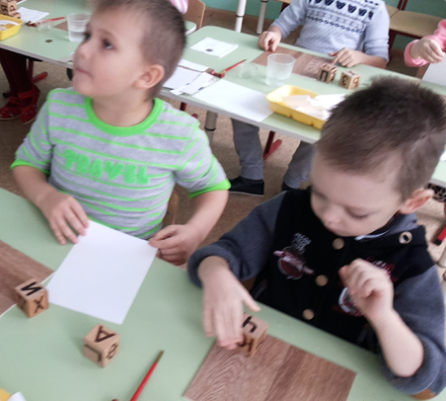
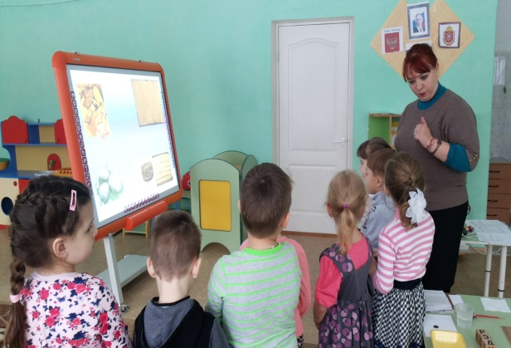
Чем отличается кейс от проблемной ситуации?
Кейс не предлагает детям проблему в открытом виде, им предстоит вычленить ее из той информации, которая содержится в описании кейса. Несмотря на это кейс-метод достаточно близко подходит к проблемному обучению – и тот и другой подход ориентированы на активизацию обучающихся
Пример ситуации. Технология: Кейс –фото(подготовительная к школе группа)
В «фото – кейс» входит:
Фото, сюжет которого отражает какую – либо проблему.
Детям предлагается мультимедийная фотография предметов: бумага, глина, береста, папирус. -Воспитатель. Мне нужно написать письмо , у меня есть только вот эти предметы я не знаю, какой предмет подойдет лучше всего.
Деятельность детей
I. Мотивационный
Задача. Вам надо написать письмо, что вы используете из предложенных предметов?
Проявляют внимание и интерес к предстоящей деятельности.
II. Ознакомительно - аналитический
Кейс-фото.
почему именно эти предметы используются для письма?
Какой из предметов, больше всего подходит для этого
Знакомятся с ситуацией, заданием.
Присваивают проблему.
Активизируют необходимые знания (анализируют, обобщают, систематизируют).
Концентрируются на поиске цели предстоящей деятельности.

Slide 8
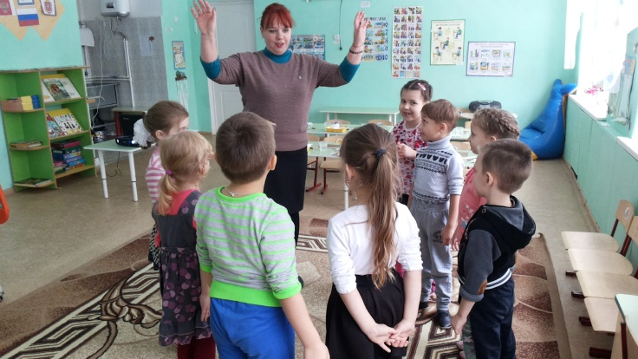
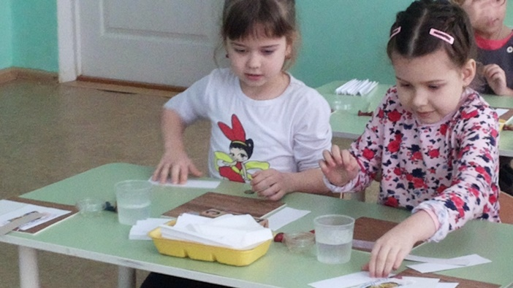
III. Организационно - поисковый
Давайте разделимся на группы и попробуем найти самый удобный материал для письма.
Покажите и расскажите каким образом.
Объединяются в группы.
Вспоминают и уточняют правила сотрудничества.
Участвуют в обсуждении, рассуждают, анализируют.
Находят общее для всей группы решение
IV.Презентационный
Ребята , представьте свои варианты и решение нашей проблемы.
Обьясните, какой вариант нам лучше подойдет.
Представляют вариант решения и обосновывают его.
V. Итоговый
Ребята, а как бы вы поступили на моем месте? Молодцы, вы очень хорошо разобрались в ситуации, и я знаю, как поступите .
Обсуждают окончательный вариант решения
Приводят примеры аналогичных ситуаций из собственного опыта, размышляют о том как сейчас пишут письма.

Slide 9
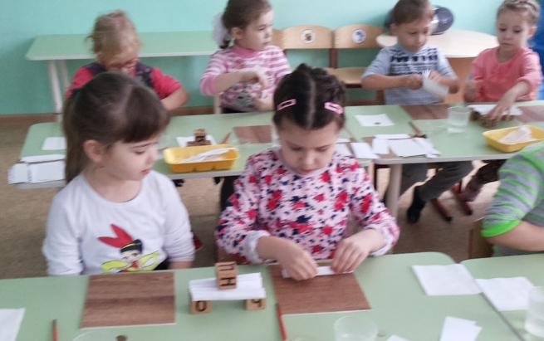
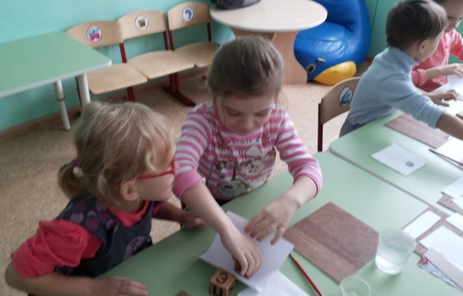
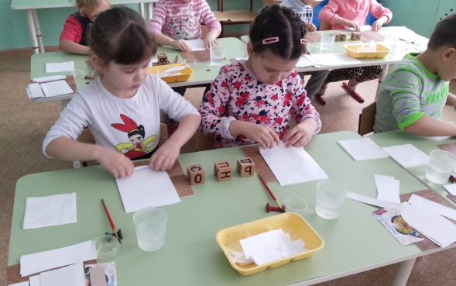
Кейс - метод –метод анализа практической ситуации, реальной и смоделированной. В отличие от вопросов, тестов и задач он позволяет оценить не объем усвоенной информации, а готовность ребенка к практической деятельности через актуализацию полученных знаний.
Пример кейс-ситуации
Противоречие (поставленная проблема): бумага очень легкая и легко рвется, но она сможет выдержать кубик, который тяжелее ее.
Задача: найти вариант, при котором бумага станет прочной.
Дети делятся на группы и экспериментируют с бумагой, после чего находят несколько вариантов, при которых бумага может выдерживать предмет тяжелее себя

Slide 10
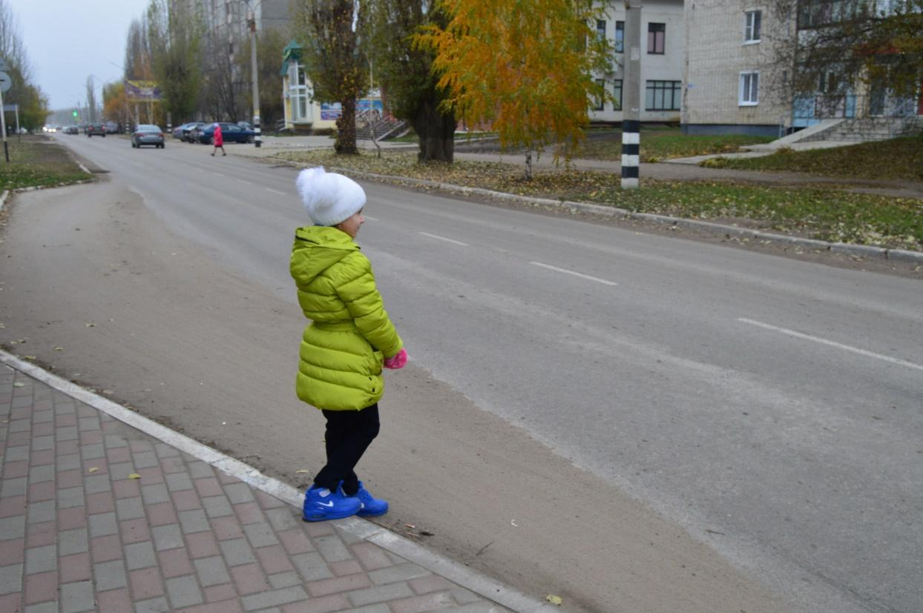
Главная цель кейс-метода - это развитие способности анализировать различные ситуации и находить их решение.
Подготовительная группа
Фото –кейс «Как правильно переходить улицу»
Цель: закрепить правила дорожного движения.
Вводный: Дети рассматривают фото. Принимают ситуацию.
Мотивационный: формулировка проблемы
Поисковый (обсуждение проблемы): - Подумайте, как найти выход из сложившейся ситуации?
Аналитический: выбирается один ответ, который кажется правильнее всех .

Slide 11
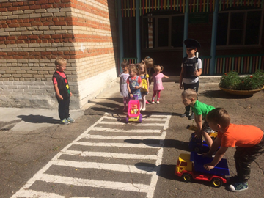
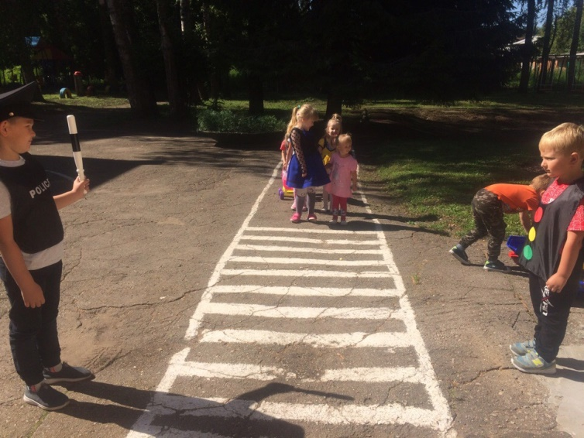
Итоговый (решение кейса): Дети озвучивают наиболее правильный ответ, по их мнению.
Рефлексивный: разыгрывание ситуации при которой дети показывают правильную ситуацию на дороге.

Slide 12
Из всего выше сказанного, можно сделать вывод о том , что кейс-метод помогает повысить интерес детей к изучаемому материалу, развивает у них такие качества, как социальная активность, коммуникабельность, умение слушать и грамотно излагать свои мысли.
Главное предназначение кейс - метода— развивать способность исследовать различные проблемы и находить их решение, то есть, научиться работать с информацией.

Slide 13
Используемые источники
https://multiurok.ru/index.php/files/pedagogicheskii-opyt-raboty-keis-tekhnologiia-inno.html
https://nsportal.ru/detskii-sad/vospitatelnaya-rabota/2018/10/24/master-klass-ispolzovanie-keys-tehnologii-v-rabote-s
https://multiurok.ru/files/opyt-raboty-s-keis-tekhnologiei.html
https://www.maam.ru/detskijsad/master-klas-ispolzovanie-keis-metoda-v-rabote-s-detmi-doshkolnogo-vozrasta.html
https://multiurok.ru/files/mastier-klass-ispol-zovaniie-foto-kieis-tiekhnolog.html
https://infourok.ru/sbornik-metodicheskih-materialov-paket-fotokeys-etiket-2537387.html

